Slide 1
МКДОУ Белоусовский детский сад «Аленушка»
02.04.2014г прошло мероприятие посвящ. Международному дню детской книги –экскурсия в библиотеку «Дом в котором живут книги» Ребята читали свои любимые стихи,отгадывали загадки,пели весёлые песни.

Slide 2
Знакомство с книгой

Slide 3
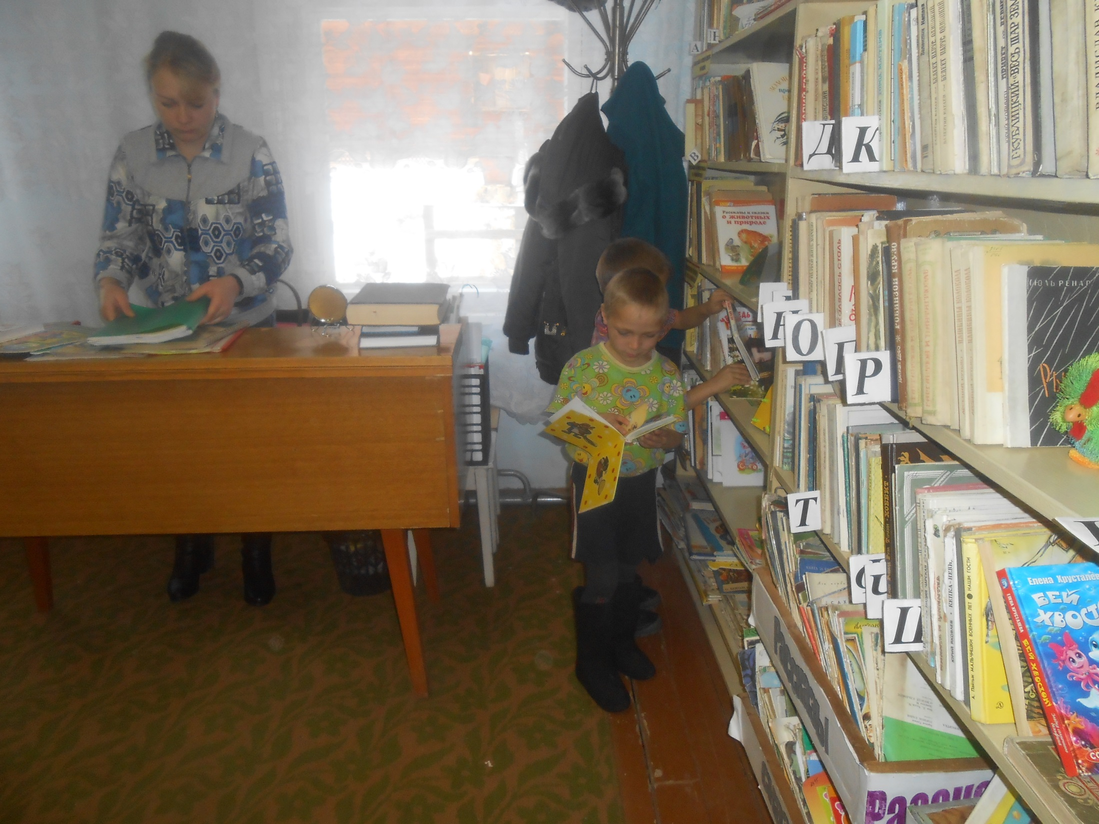

Slide 5
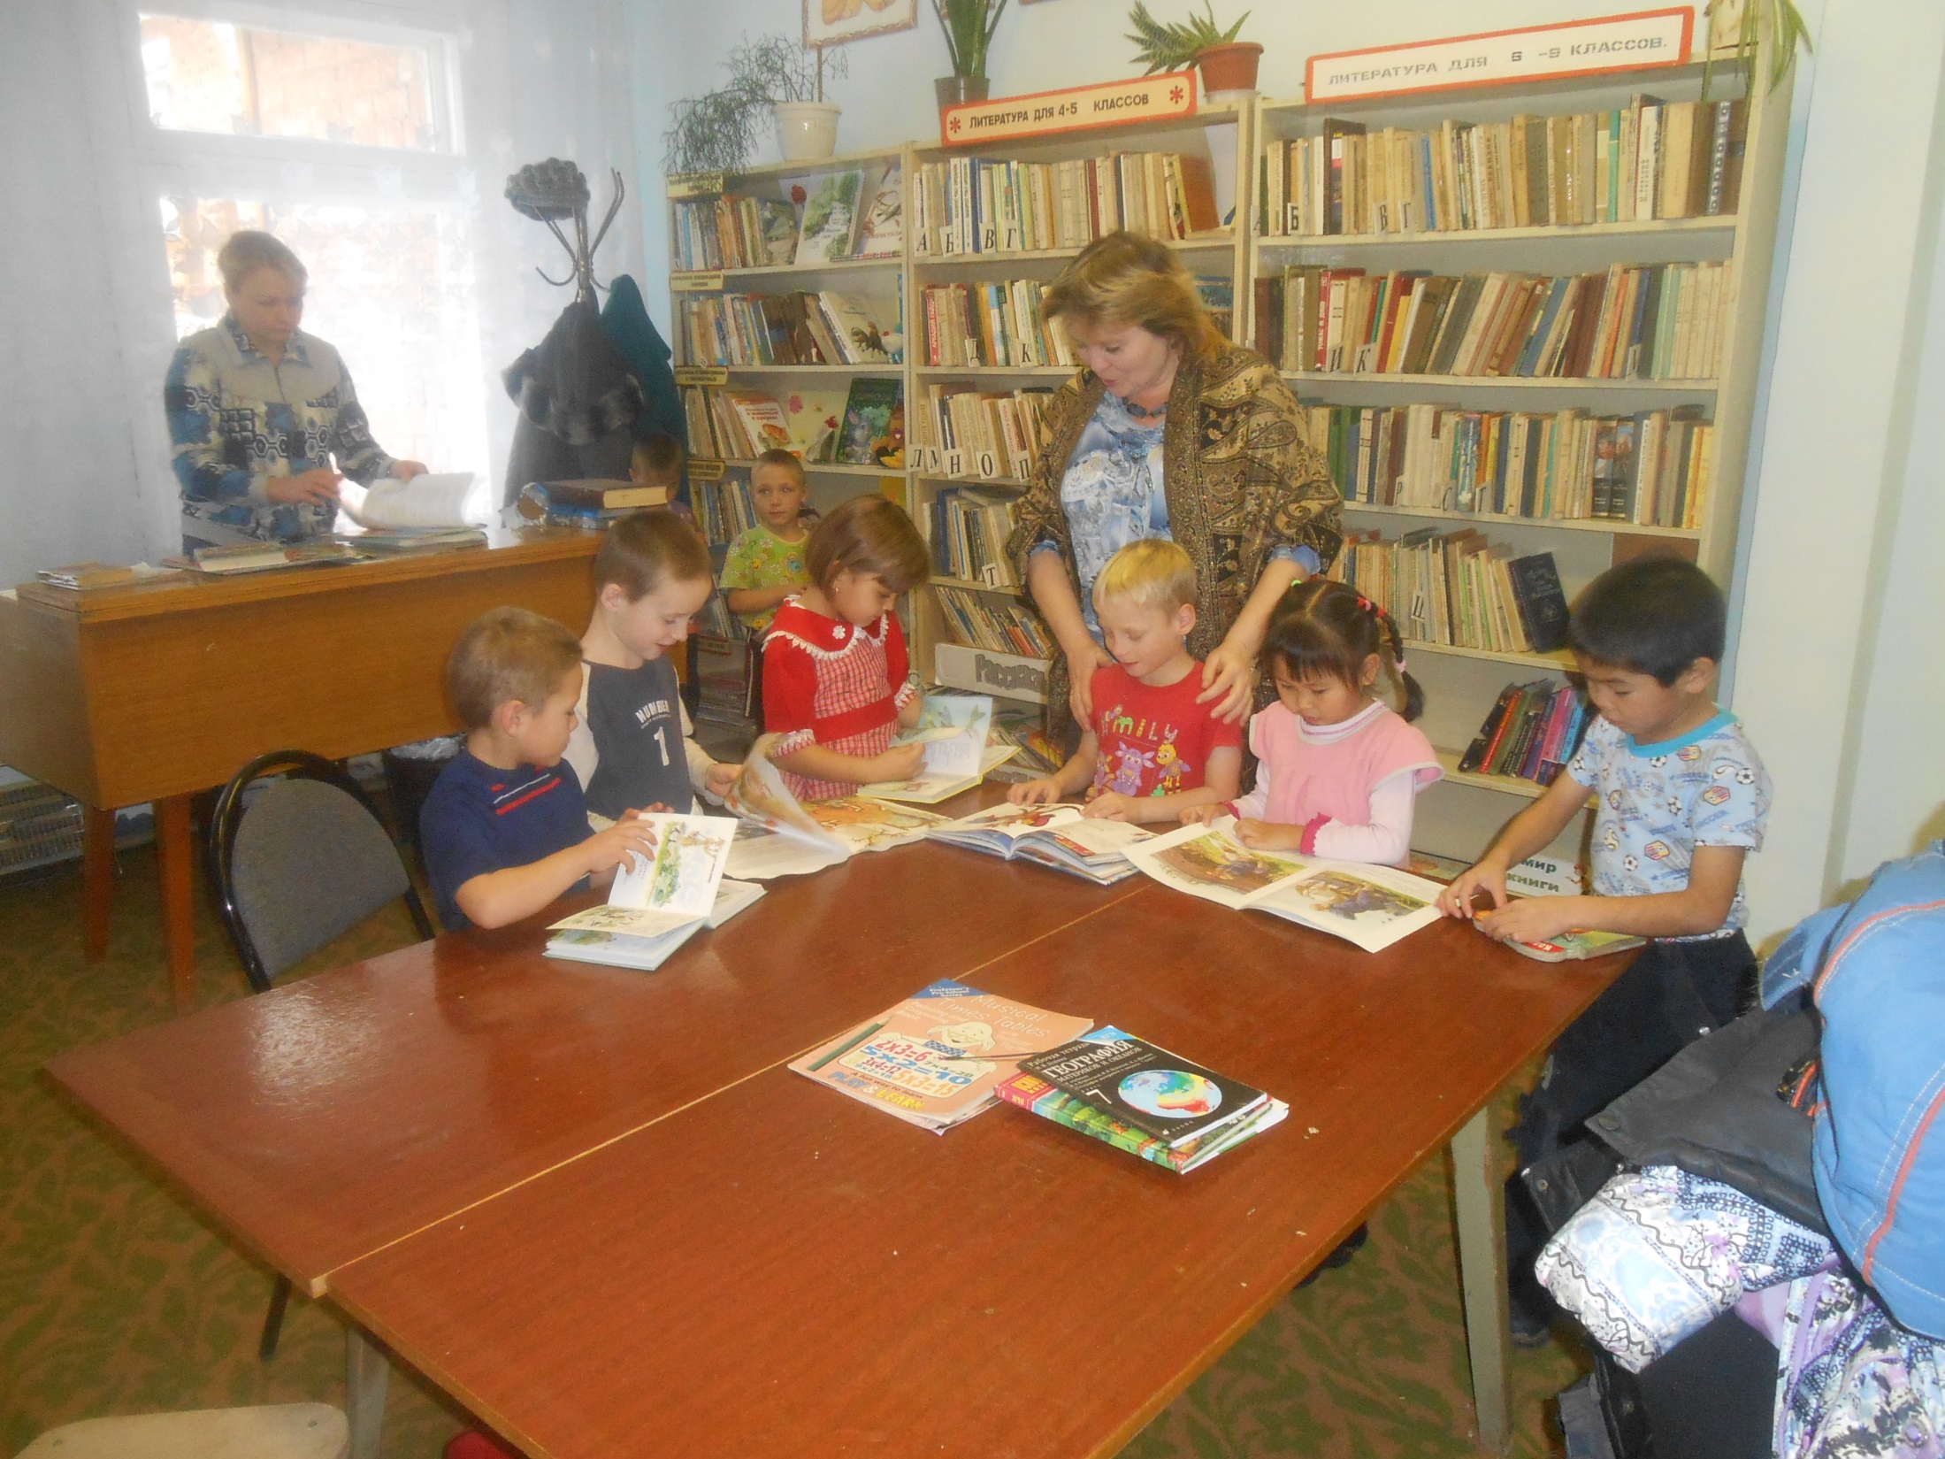

Slide 6
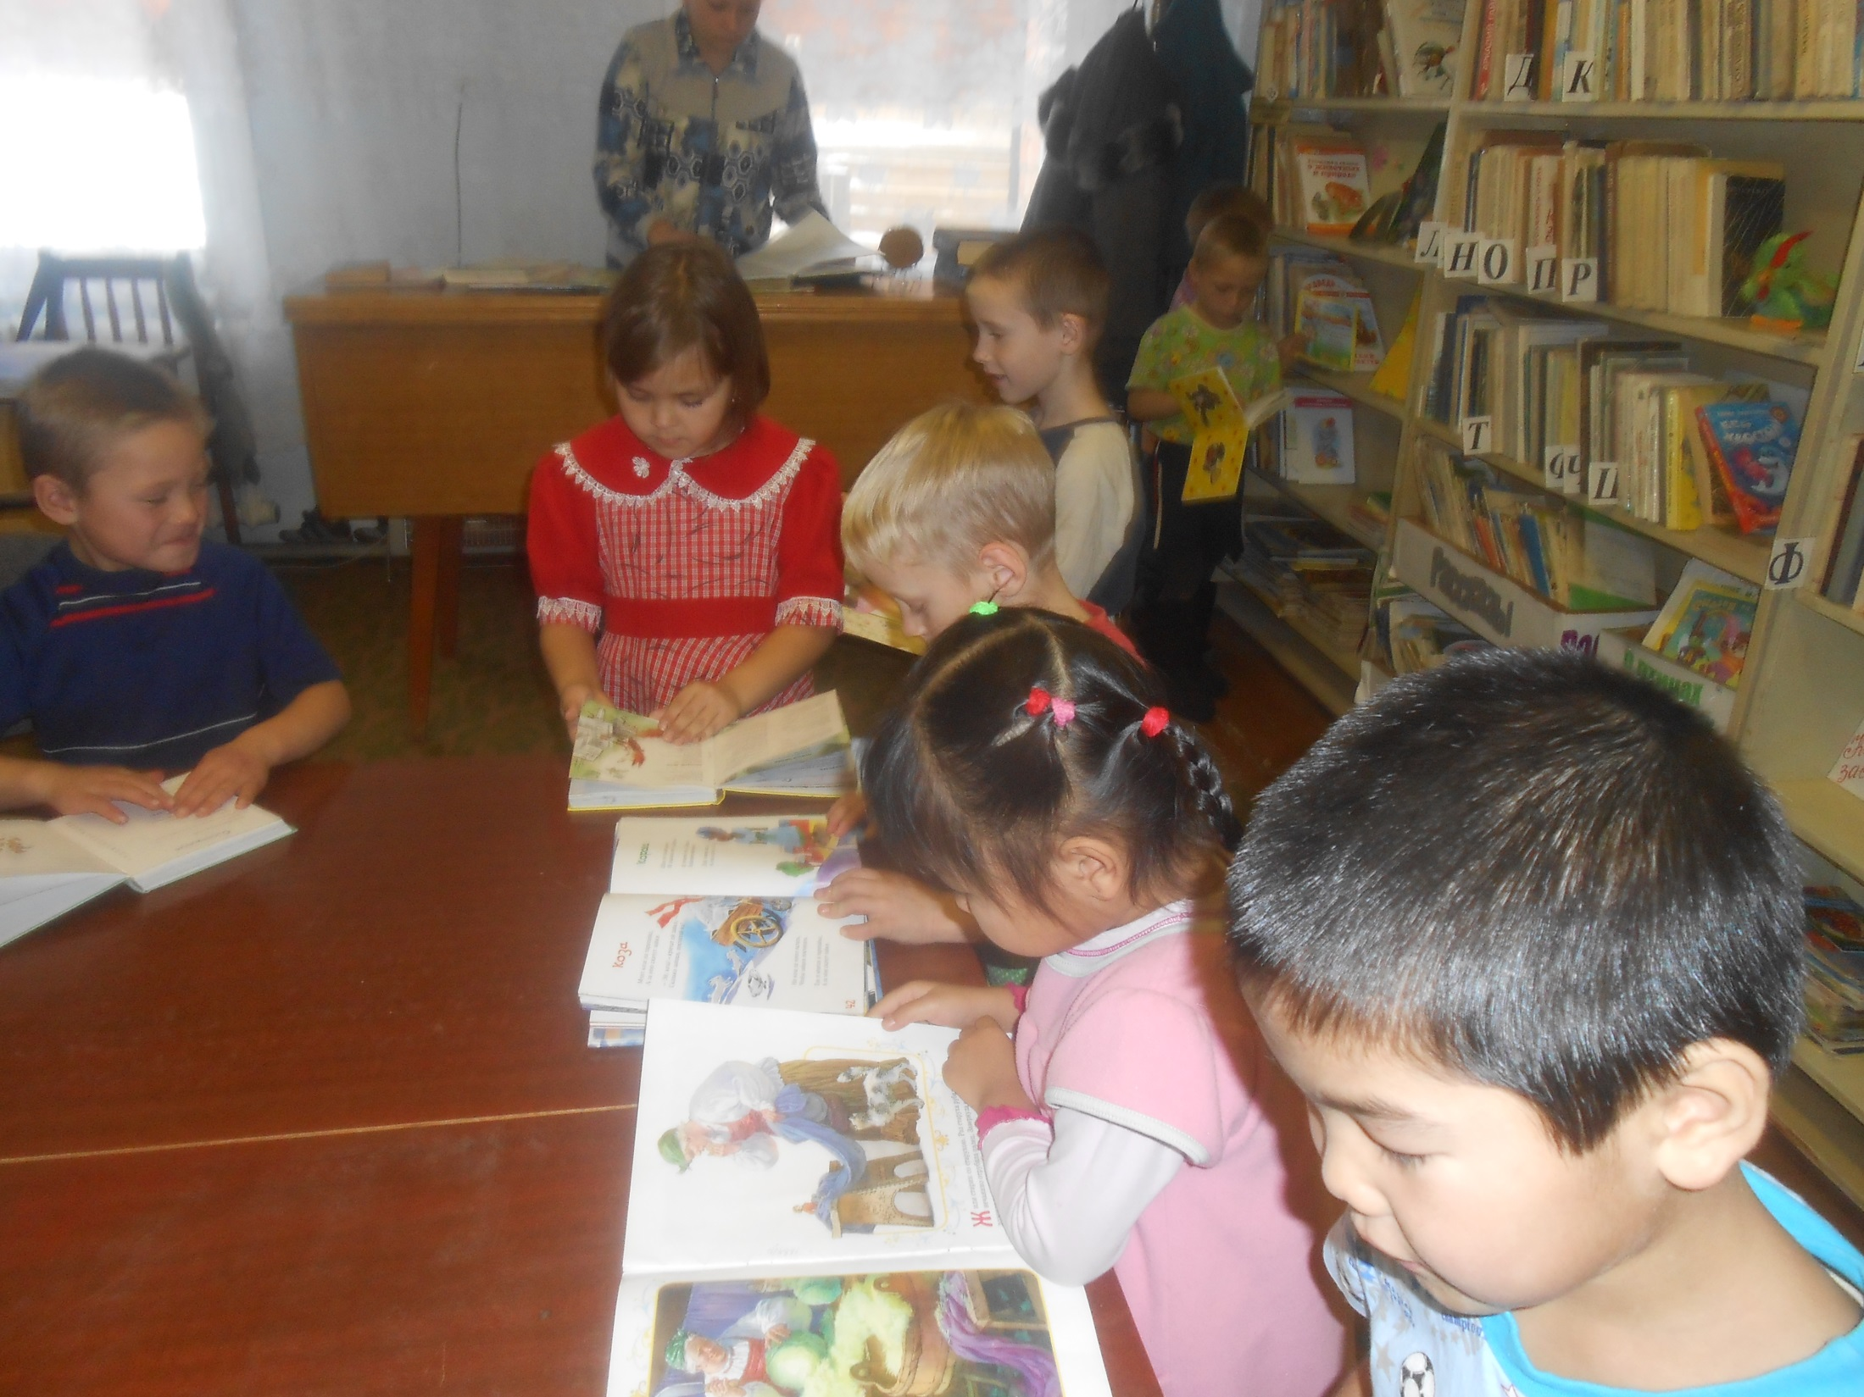

Slide 7
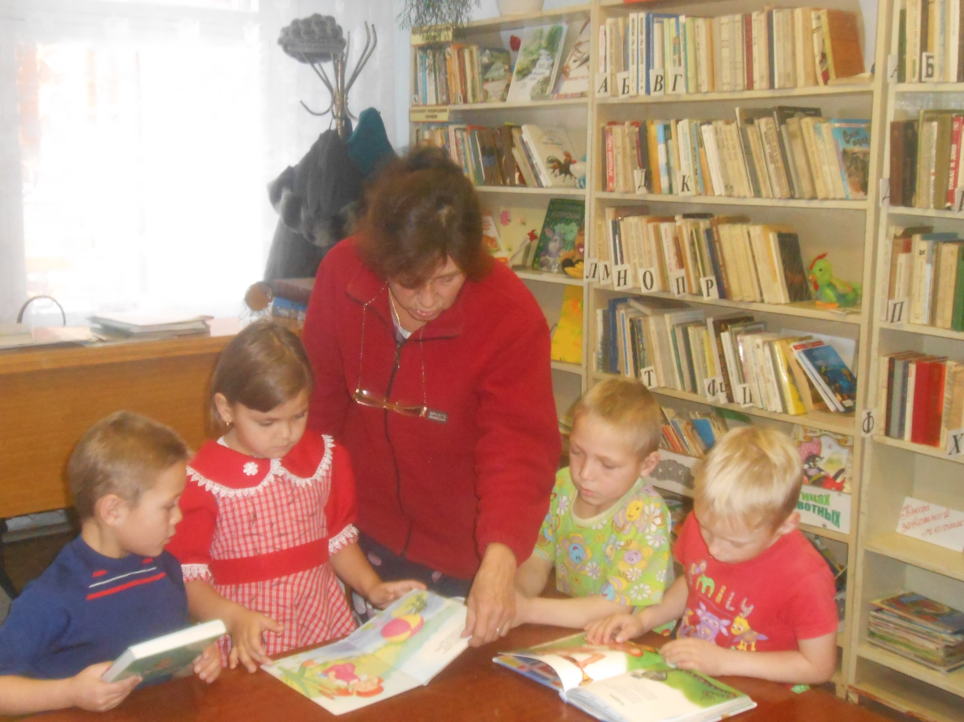

Slide 8
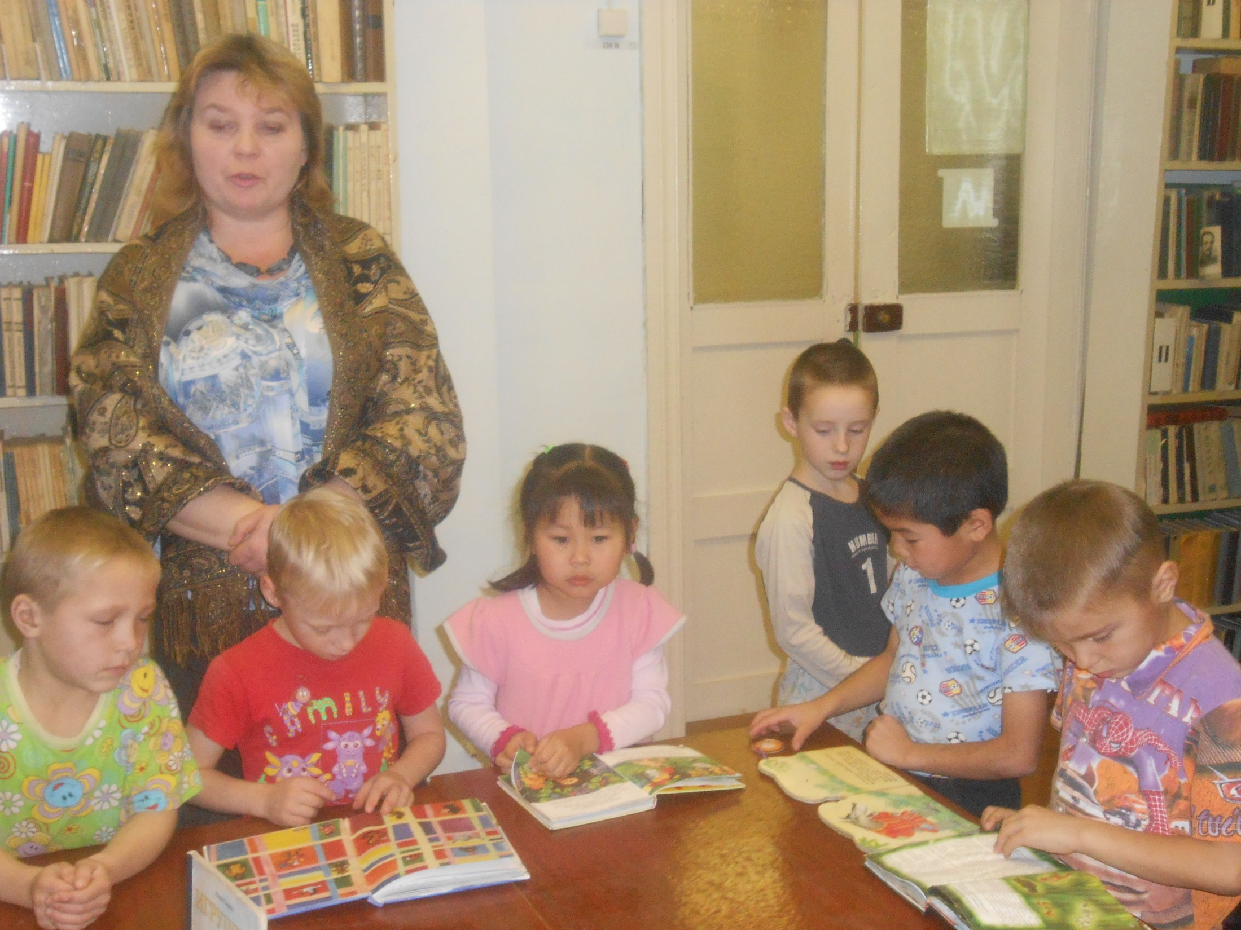

Slide 9
